Slide 1
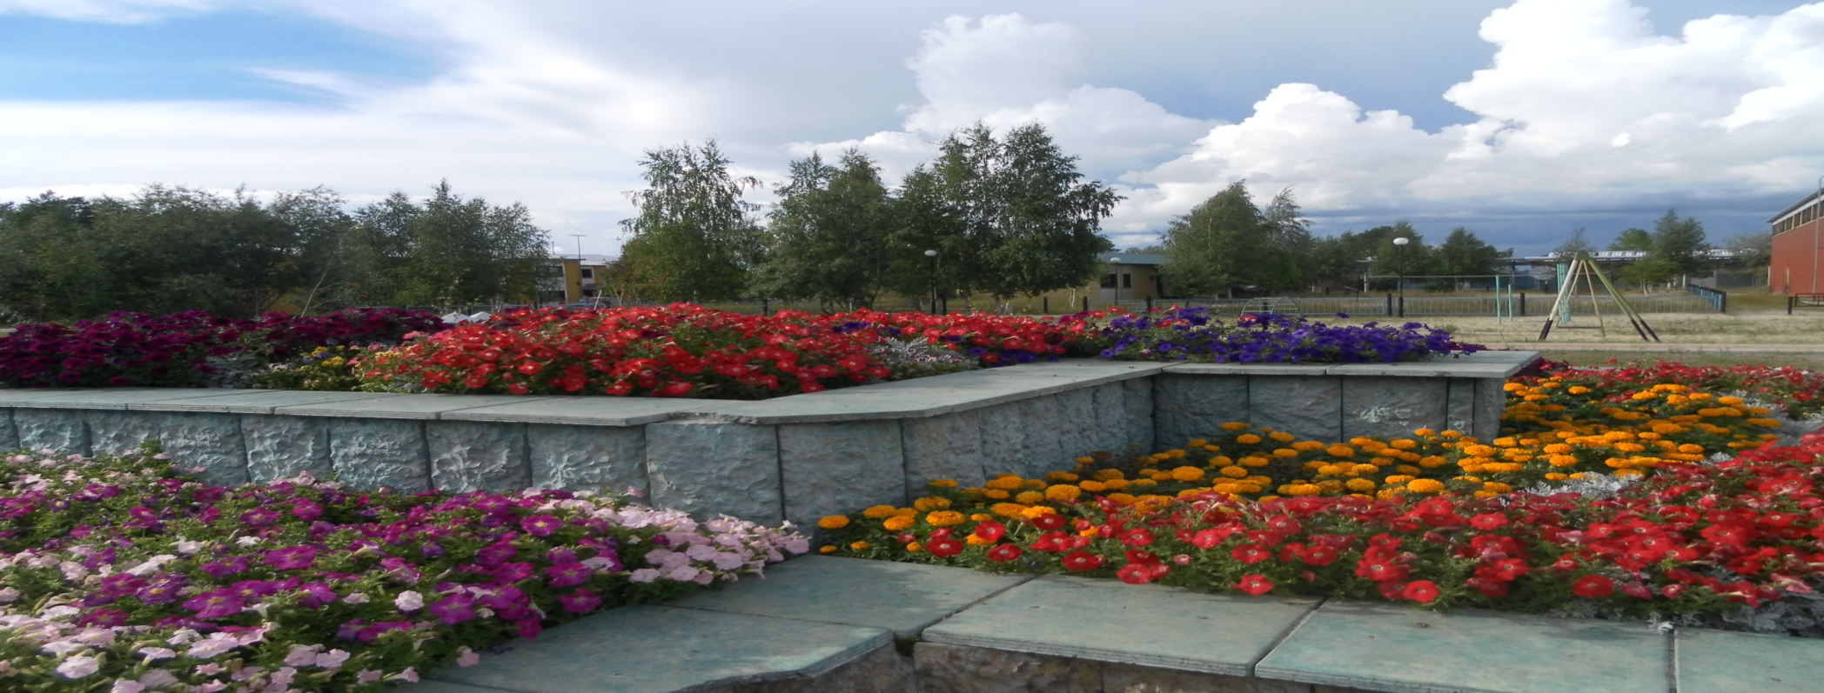
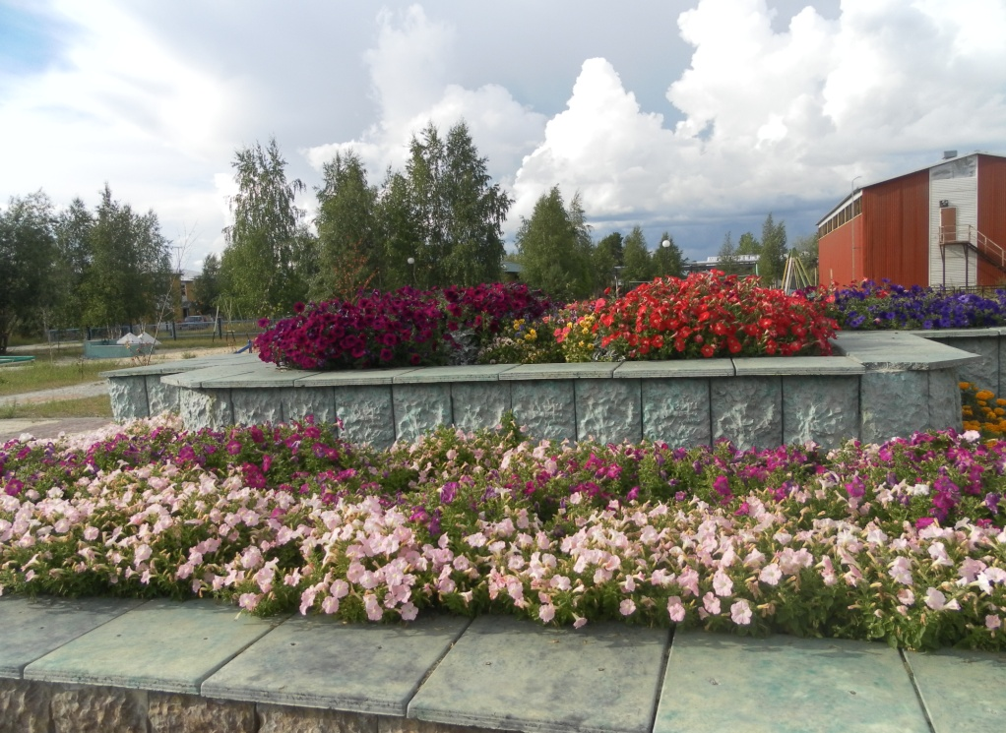
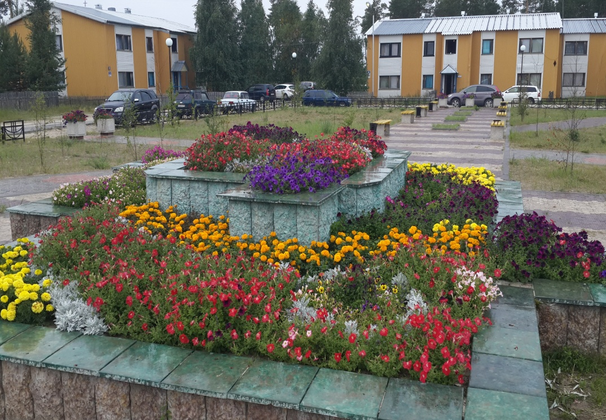
Исполнение бюджета сельского поселения Верхнеказымский за 2020 год

Slide 2
Сельское поселение Верхнеказымский в соответствии с Законом Ханты-Мансийского автономного округа – Югры от 25 ноября 2004 года № 63-оз «О статусе и границах муниципальных образований Ханты-Мансийского автономного округа – Югры» является муниципальным образованием Ханты-Мансийского автономного округа – Югры наделенным статусом сельского поселения.
Формирование бюджета сельского поселения Верхнеказымский осуществлялось в соответствии с Бюджетным кодексом Российской Федерации от 31 июля 1998 года № 145-ФЗ, приказом Министерства финансов Российской Федерации от 01 июля 2013 года № 65н «Об утверждении Указаний о порядке применения бюджетной классификации Российской Федерации», Уставом сельского поселения Верхнеказымский, решением Совета депутатов сельского поселения Верхнеказымский от 20 ноября 2008 года № 6 «Об утверждении Положения об отдельных вопросах организации и осуществлении бюджетного процесса в сельском поселения Верхнеказымский», решение администрации сельского поселения Верхнеказымский от 12 мая 2021 года № 19 «Об исполнении бюджета сельского поселения Верхнеказымский за 2020 год»

Slide 3
Структура доходов сельского поселения Верхнеказымский за 2020 год (тыс. руб.)

Slide 4
Исполнение налоговых доходов бюджета сельского поселения Верхнеказымский за 2020 год
Наименование | План 2020 года (тыс. рублей) | Факт 2020 года (тыс. рублей)
Налог на физических лиц | 15289,7 | 15530,6
Налоги на товары (работы, услуги), реализуемые на территории РФ | 1 402,3 | 1377,8
Налоги на имущество, в том числе | 286,7 | 414,1
Налог на имущество физических лиц | 165,5 | 279,4
Земельный налог | 66 | 69
Транспортный налог | 55,1 | 65,8
Государственная пошлина | 27,8 | 28,5
Всего налоговые доходы | 17006,5 | 17351

Slide 5
Состав неналоговых доходов бюджета сельского поселения Верхнеказымский за 2020 год
Наименование | План 2020 года (тыс. рублей) | Факт 2020 года (тыс. рублей)
Доход от использования имущества, находящегося в государственной собственности | 942,5 | 1112,9
Прочие доходы от компенсации затрат бюджетов сельских поселений | 65,2 | 70,7
Доходы от оказания платных услуг и компенсации затрат государства | 55,2 | 55,2
Всего неналоговые доходы | 1062,9 | 1238,8

Slide 6
Состав безвозмездных поступлений сельского поселения Верхнеказымский за 2020 год
Наименование | План 2020 год (тыс. рублей) | Факт 2020 год (тыс. рублей)
Безвозмездные поступления от других бюджетов бюджетной системы Российской Федерации, в том числе: | 14514,2 | 14514,2
Дотации на выравнивание бюджетной обеспеченности | 8 102,6 | 8102,6
Прочие субсидии | 599,5 | 599,5
Субвенции на осуществление первичного воинского учета на территориях, где отсутствуют военные комиссариаты | 469,7 | 469,7
Субвенции местным бюджетам на выполнение передаваемых полномочий субъектов Российской Федерации | 20,1 | 20,1
Субвенции на государственную регистрацию актов гражданского состояния | 19,2 | 19,2
Иные межбюджетные трансферты, передаваемые бюджетам сельских поселений | 5228,2 | 5228,2
Прочие безвозмездные поступления | 74,9 | 74,9

Slide 7
Исполнение расходов по основным мероприятиям муниципальной программы "Реализация полномочий органов местного самоуправления на 2017-2023 годы" сельского поселения Верхнеказымский за 2020 год

Slide 8
СПАСИБО ЗА ВНИМАНИЕ!

